Slide 1
数字逻辑设计实验

Slide 2
数字逻辑设计实验概述
1、实验项目
实验一 基本门电路的功能和特性及组合逻辑电路实验；
实验二 数值比较器和计数器实验
2、实验报告
（1）按标准实验报告格式撰写实验报告(2个)；
（2）签到计入实验成绩。
（3）上传到实验报告管理系统。
（4）系统提交时间 7月XX日24:00；

Slide 3
附：实验报告结构（包含的内容及顺序）
1、实验目的
2、实验内容（只针对你所选的实验题目进行说明）
3、实验设备和器材（实验中实际使用的仪器型号和编号以及元器件使用情况。）
4、实验原理（重点突出与该次实验相关的知识点，除了有关理论知识的介绍，还包括实验对应的逻辑电路图（或测试电路）、状态图，真值表以及文字说明等，对于设计实验，还应有整个设计过程和关键的设计技巧说明。）
5、实验步骤
6、实验记录（以时序图、测量结果统计表等形式配合文字对实验结果进行阐述）
7、总结分析（一般应对重要的实验现象、结论加以讨论，以便进一步加深理解，此外，对实验中的异常现象，可作一些简要说明，实验中有何收获，可谈一些心得体会。）

Slide 4
3、实验操作规范
（1）先连线，再上电，先断电，再拆线；
（2）电源和地要正确连接，切勿将两者接反了；
（3）做完实验后，要将导线拆下并整齐放置于实验箱内。

Slide 5
实验一 基本门电路的功能和特性及其组合逻辑电路实验
1、实验目的
掌握常用集成门电路的逻辑功能与特性；
掌握各种门电路的逻辑符号；
了解集成电路的外引线排列及其使用方法；
学习组合逻辑电路的设计及测试方法；
学习全加器或全减器的设计方法。

Slide 6
2、实验内容
（1）部分TTL门电路逻辑功能验证
测试其真值表及其简单组合电路的真值表。
（2）组合逻辑电路设计之全加器或全减器
用74LS86（异或）和74LS00（与非）搭出全加器或全减器电路，画出其电路图，并按照其真值表输入不同的逻辑电平信号，观察输出结果和进位/借位电平，记录下来。

Slide 7
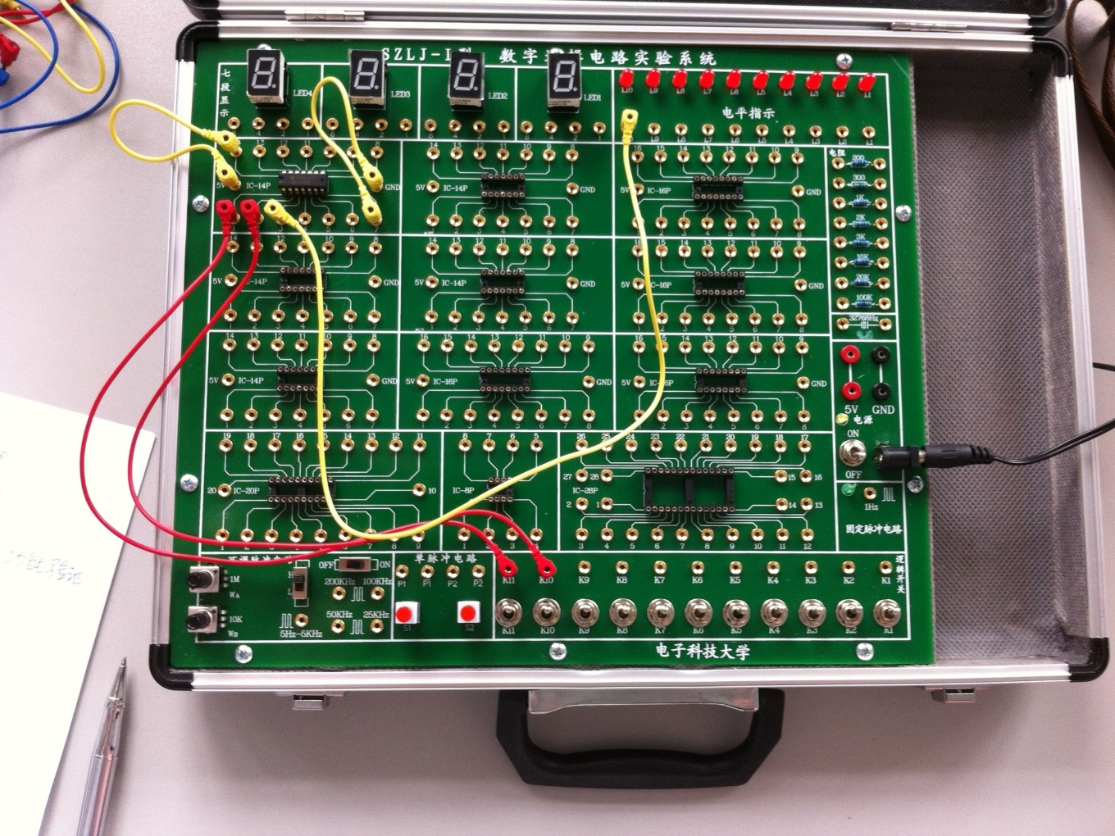
3、实验设备
（1）数字逻辑试验箱
（2）导线若干
（3）集成器件
74LS00（与非）
74LS04（非）
74LS86（异或）

Slide 8
74LS00（与非）
Vcc
3A
3B
3Y
4A
4B
4Y
14
13
12
11
10
9
8
74LS00
1
2
3
4
5
6
7
1A
1B
1Y
2A
2B
2Y
GND

Slide 9
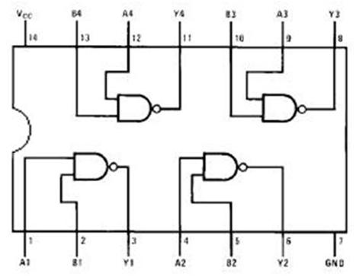
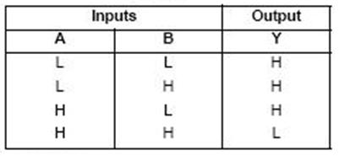
74LS00

Slide 10
74LS04（非）
（可通过与非门，实现非门？）
Vcc
4A
4Y
5A
5Y
6A
6Y
14
13
12
11
10
9
8
74LS04
1
2
3
4
5
6
7
1A
1Y
2A
2Y
3A
3Y
GND

Slide 11
74LS86（异或）
Vcc
4B
4A
4Y
3B
3A
3Y
14
13
12
11
10
9
8
74LS86
1
2
3
4
5
6
7
1A
1B
1Y
2A
2B
2Y
GND

Slide 12
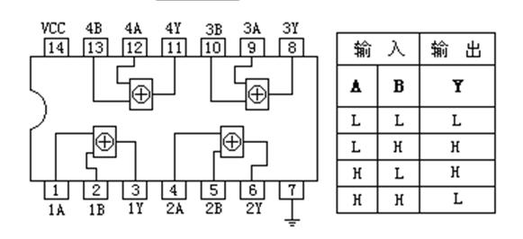
74LS86

Slide 13
4、实验步骤
（1）在实验箱上插入相应的逻辑门电路，并把输入端接实验箱的逻辑开关，输出端接发光二极管，接好电源正负极，即可进行逻辑门特性验证实验，将门的逻辑特性制成表格。

Slide 14
（2）用74LS00连接电路如下图所示，并把输入端接实验箱的逻辑开关，输出端接发光二极管，在MNXY各种输入组合下，观测输出F，并记录下来，写出F=f(M,N,X,Y)的逻辑表达式。
M
A
&
X
&
F
Y
B
&
N

Slide 15
（3）用74LS86和74LS00搭出全加器或全减器电路，画出其电路图，并按照其真值表输入不同的逻辑电平信号，观察输出结果和进位/借位电平，记录下来。

Slide 16
5、实验原理
（1）组合逻辑电路分析方法
逻辑电路图
函数表达式
化简
功能描述
真值表

Slide 17
（2）组合逻辑电路设计方法
A.逻辑抽象
分析事件因果关系，确定输入变量和输出变量。
B.逻辑赋值
定义逻辑状态的含义，即以“0”、“1”分别表示输入和输出的不同状态。
C.根据因果关系列出真值表
D.化简或变换后，得到逻辑函数表达式
E.画出逻辑电路图

Slide 18
（3）全加器或全减器设计
全加器设计
A_{i} B_{i} C_{i-1} S_{i} C_{i}
0 0 0 0 0
A_{i}
0 0 1 1 0
∑
S_{i}
0 1 0 1 0
B_{i}
CO
C_{i}
0 1 1 0 1
C_{i-1}
CI
0 0 1 0
1 0 1 0 1
1 1 0 0 1
1 1 1 1 1

Slide 19
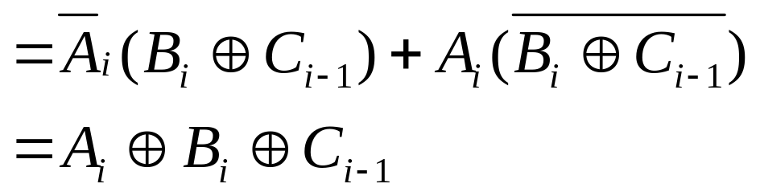
S_{i}
B_{i}C_{i-1}
A_{i}
00
01
11
10
0
0
1
0
1
1
1
0
1
0

Slide 20
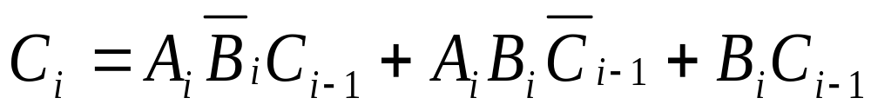
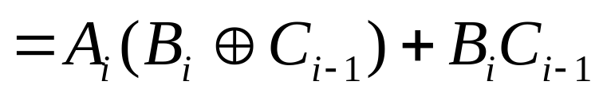
C_{i}
B_{i}C_{i-1}
00
01
11
10
A_{i}
0
0
0
1
0
1
0
1
1
1

Slide 21
B_{i}
C_{i-1}
=1
S_{i}
=1
A_{i}
&
A_{i}
&
C_{i}
B_{i}
C_{i-1}
&

Slide 22
全减器设计
A_{i} B_{i} G_{i-1} D_{i} G_{i}
0 0 0 0 0
A_{i}
0 0 1 1 1
D_{i}
0 1 0 1 1
B_{i}
FD
0 1 1 0 1
G_{i}
G_{i-1}
1 0 0 1 0
1 0 1 0 0
1 1 0 0 0
1 1 1 1 1

Slide 23

D_{i}
B_{i}G_{i-1}
00
01
11
10
A_{i}
0
0
1
0
1
1
1
0
1
0

Slide 24
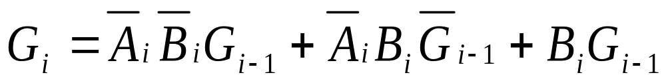
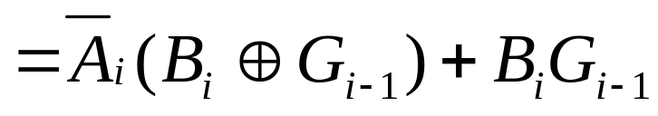
G_{i}
B_{i}G_{i-1}
A_{i}
00
01
11
10
0
0
1
1
1
1
0
0
1
0

Slide 25
6、思考题（选做）
（1）用二输入与非门实现三输入与非门
（2）用二输入与非门实现四输入与非门
（3）设计一个二位二进制加法器
（4）设计一个可控的全加/全减器，控制端为X，当X=0时，实现全减器功能；当X=1时，实现全加器功能。

Slide 26
实验二 数值比较器和计数器实验
1、实验目的
强化组合逻辑电路的设计及测试方法；
学习数值比较器的设计方法；
学习时序逻辑电路的设计及测试方法；
掌握集成二进制同步计数器74LS161的逻辑功能；
掌握任意进制计数器的构成方法。

Slide 27
2、实验内容
（1）一位数值比较器设计
用74LS86（异或）、74LS00（与非）和74LS04（非）搭出一位数值比较器电路，画出其逻辑电路图，并验证它的运算。
（2）时序逻辑电路设计之计数器
用74LS161和其他逻辑门器件搭建一个60进制计数器电路，并将结果输出到7段数码管显示出来，画出其逻辑电路图，并验证它的运算。

Slide 28
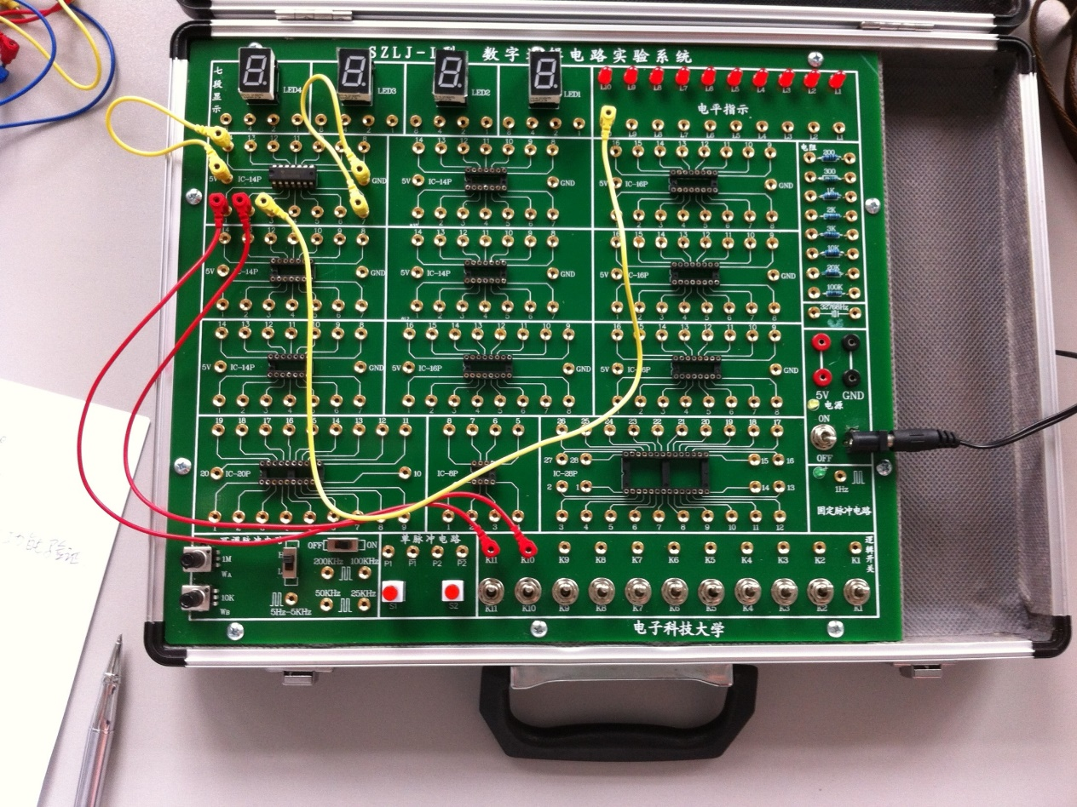
3、实验设备
（1）数字逻辑试验箱
（2）导线若干
（3）集成器件
74LS00（与非）
74LS04（非）
74LS86（异或）
74LS161（4位二进制同步计数器）

Slide 29
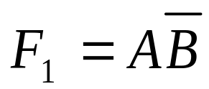
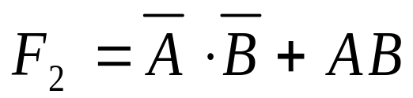
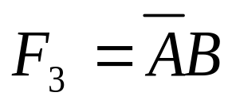
4、实验原理
（1）一位数值比较器设计
A B F₁(A>B) F₂(A=B) F₃(A<B)
0 0 0 1 0
0 1 0 0 1
1 0 1 0 0
1 1 0 1 0
从真值表可得：

Slide 30
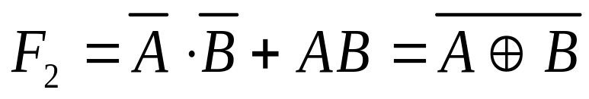
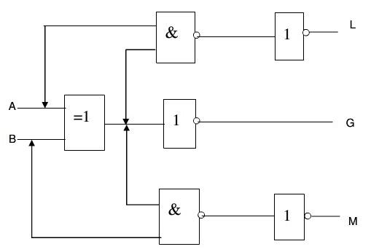

Slide 31
（2）60进制计数器设计
V_{CC}
CO
Q₀
Q₁
Q₂
Q₃
CT_{T}
LD
CR：清0端（异步）；
16
9
LD：预置数控制端
（同步）；
74LS161
D₀、D₁、D₂、D₃：预置数输入端；
1
8
CR
CP
D₀
D₁
D₂
D₃
CT_{P}
CP：计数脉冲输入端(上升沿有效)；
CT_{P}、CT_{T}：计数器工作状态控制端；
CO：进位信号输出端；
Q₀～Q₃：计数器状态输出端。

Slide 32
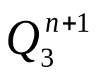
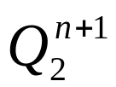
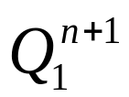
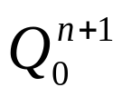




功能表：
CR LD CT_{P} CT_{T} CP D₃ D₂ D₁ D₀
0 d d d d d d d d 0 0 0 0
1 0 d d d₃ d₂ d₁ d₀ 同步置数
1 1 1 1 d d d d 加法计数
1 1 0 d d d d d d
1 1 d 0 d d d d d

Slide 33
集成计数器74LS161的应用
1、构成任意进制计数器
(1) 预置数法
例1：用74LS161利用预置数法构成模12加法计数器。
LD：预置数控制端（同步）；
0000
0001
0010
0011
0100
0101
LD
1011
1010
1001
1000
0111
0110

Slide 34
&
Q₃ Q₂ Q₁ Q₀
74LS161
CP
CP
D₃ D₂ D₁ D₀
LD

Slide 35
(2) 清零法
例2：用74LS161利用归零法构成10进制加法计数器。
CR：清0端（异步）；
0000
0001
0010
0011
0100
1010
1001
1000
0111
0110
0101

Slide 36
&
Q₃ Q₂ Q₁ Q₀
CR
CP
74LS161
CP
D₃ D₂ D₁ D₀

Slide 37
2、集成计数器的级联
例3：用74LS161构成256进制加法计数器。
Q₀ Q₁ Q₂ Q₃
Q₀ Q₁ Q₂ Q₃
1
CT_{P}
CO
CT_{P}
CO
(1)
(2)
1
CT_{T}
1
CT_{T}
LD
LD
CR
D₃ D₂ D₁ D₀
CR
D₃ D₂ D₁ D₀
CP
60 进制如何做？（6乘10）

Slide 38
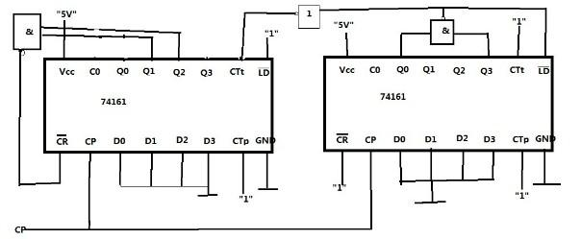
60 进制如何做？（6乘10）

Slide 39
5、思考题（选做）
（1）设计一个两位二进制数值比较器
（2）设计其他进制计数器
(比如 20~90进制，4x5=20进制等)
（3）设计带暂停功能的计数器

